Slide 1

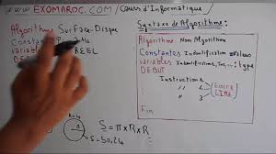
2020-2021
CS353 – Algorithmique et structure de données
03/03/2021 première séance
Travaux dirigés

Slide 2

Travaux dirigés 2021
Consignes générales pour les réponses aux exercices :
Les exercices sont individuels
Les algorithmes demandés doivent être rédigés (selon le cas) :
En langue naturelle
et/ou
En pseudo-code
La complexité (par défaut au pire, voir l’énoncé) doit être démontrée
L’optimalité doit être démontrée
Le cas échéant, programmer les algorithmes

Slide 3

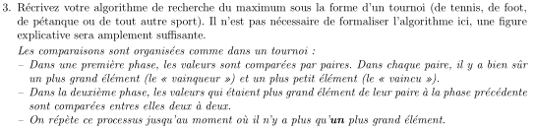
Travaux dirigés 2021

Slide 4


Travaux dirigés 2021

Slide 5
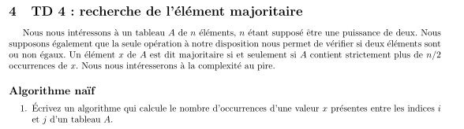
Travaux dirigés 2021

Slide 6

Travaux dirigés 2021
Majoritaire (suite)
Toutes les réponses doivent être justifiées

Slide 7
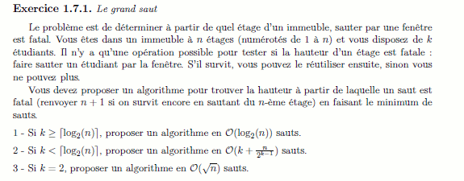
Travaux dirigés 2021
Exercice récréatif (à la maison)

Slide 8
2020-2021
CS353 – Algorithmique et structure de données
04/05/2021
Travaux dirigés

Slide 9
Travaux dirigés 2021

Slide 10
Travaux dirigés 2021
Majoritaire (suite)
Toutes les réponses doivent être justifiées

Slide 11
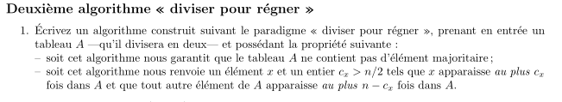
Travaux dirigés 2021
Majoritaire (suite)

